Slide 1

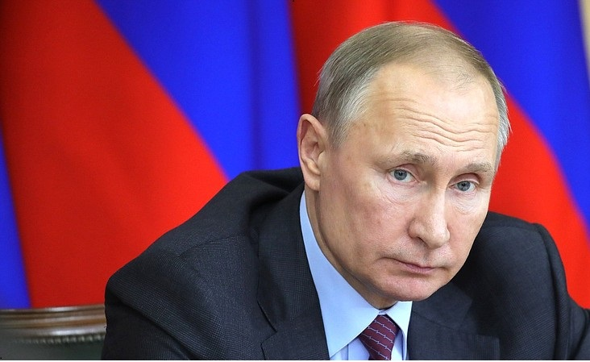
Национальная программа «Цифровая экономика Российской Федерации» Региональный проект Приморского края «Цифровое государственное управление»
«Национальные проекты воплощаются в жизнь усилиями, талантом, инициативой наших людей. Поэтому муниципальной власти нельзя засиживаться в кабинетах. Нужно быть с людьми, обсуждать с ними самые насущные вопросы».
Владимир Владимирович Путин
Президент Российской Федерации

Slide 2

«Сделай Приморье Лучше» https://25prim.ru http://сделайприморьелучше.рф

Slide 3

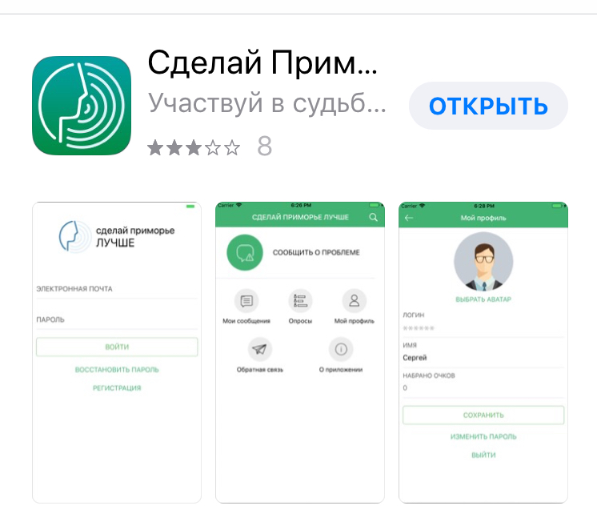

«Сделай Приморье Лучше»
Мобильное приложение
для iOS
для Android

Slide 4
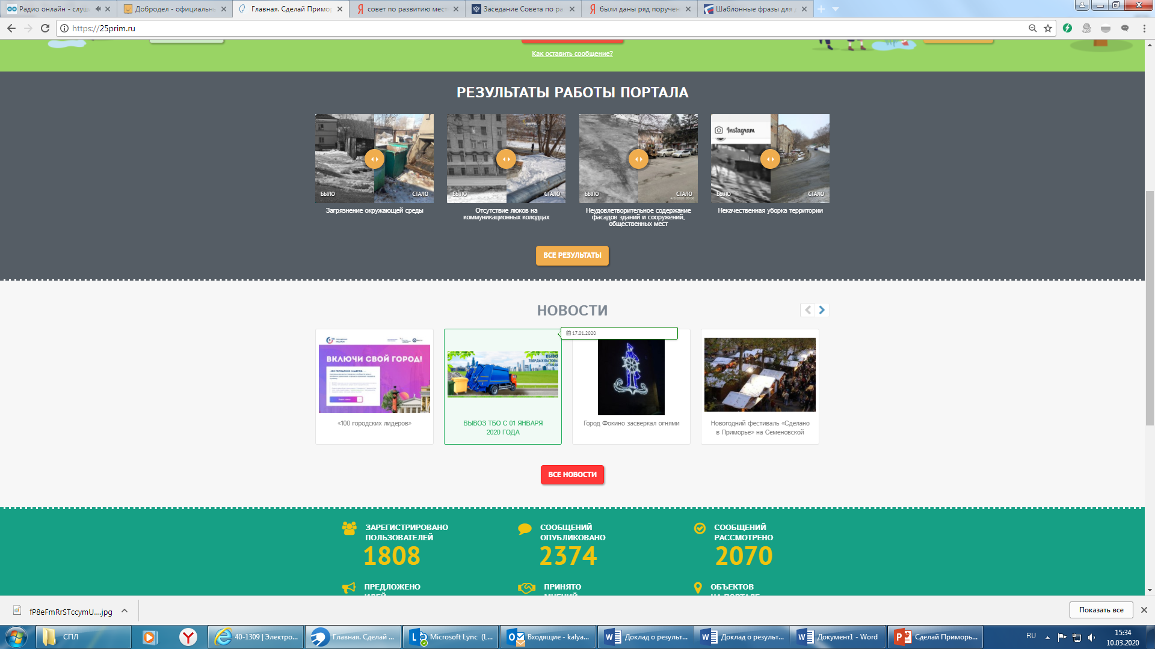

Slide 5
Статистика. Срез по категориям
Сообщения, поступившие от граждан на портал в период 01.07. 2019 – 01.03.2020
Всего поступило сообщений | 2373
из них по категории:
ЖКХ (благоустройство) | 1148
Автомобильные дороги | 788
Экология (уборка вывоз ТБО) | 203
Транспорт (парковки, безналичная оплата в гор. транспорте) | 110
Социальная сфера | 62
Торговля (несанкционированная) | 42
Связь и телекоммуникации | 8
Противоправные действия | 7
Оказание услуг (МФЦ) | 5

Slide 6
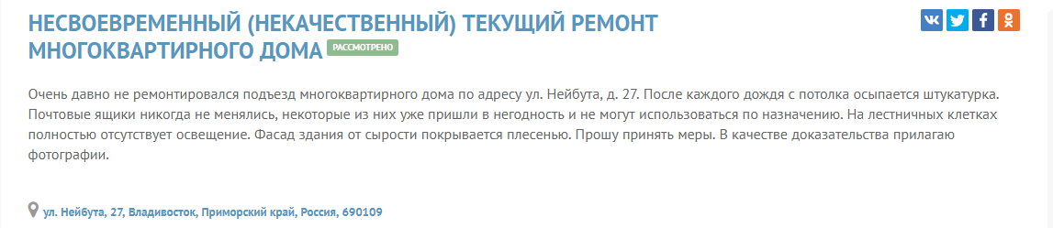
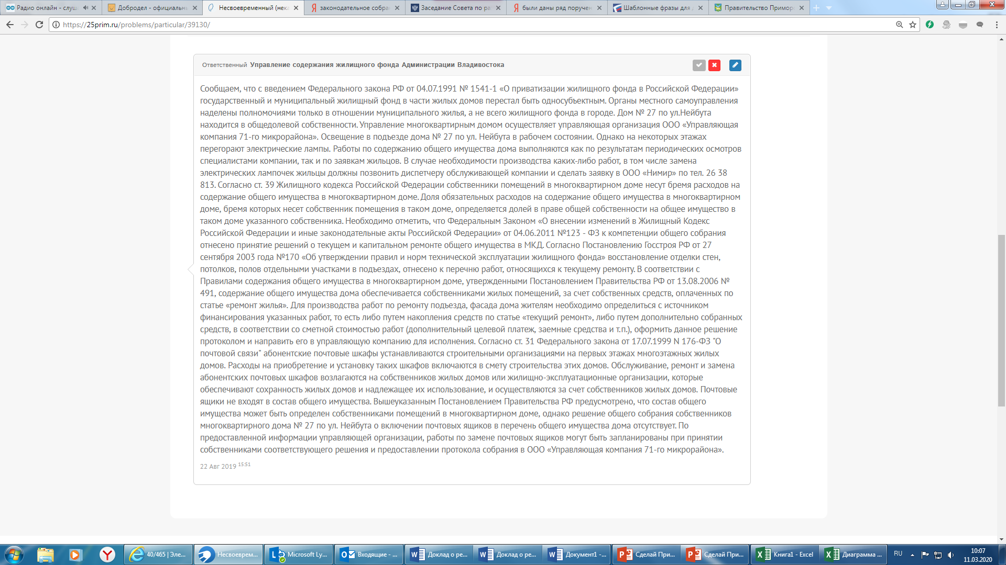

Slide 7
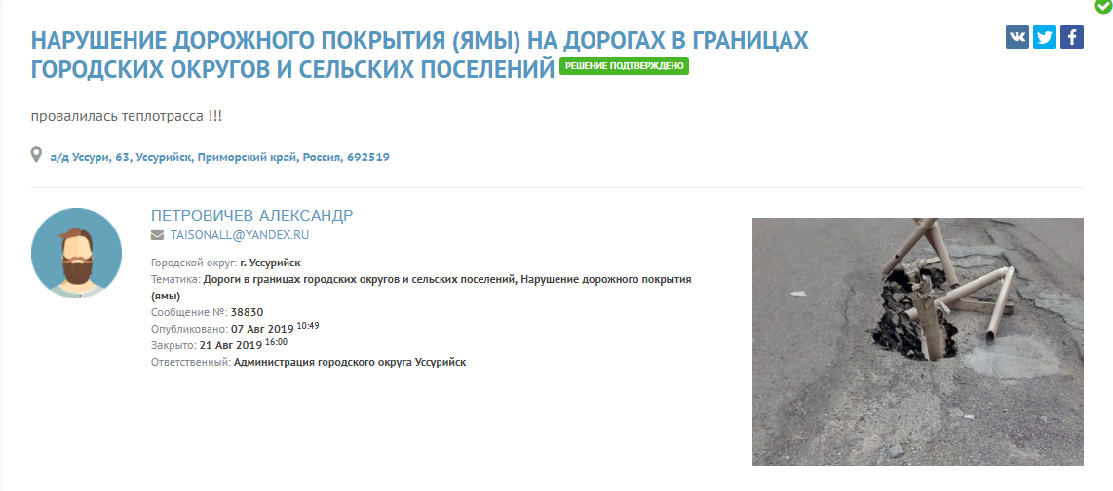

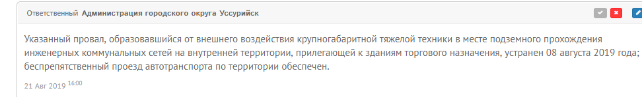
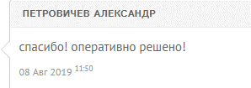
«Как надо отвечать»

Slide 8

ЭТО НЕ ЖАЛОБЫ!
Жители
нам помогают!
Необходимо использовать информацию для анализа проблемы и искоренения причины ее появления.
Необходима системная проработка сообщений граждан.
Необходимо учитывать объекты, о которых сообщают граждане в планировании работы органа власти.
Нужно быть корректнее в формулировках, избегать фраз «это не наши полномочия».

Slide 9

«Сделай Приморье Лучше»
Модуль «Проголосовать»

Slide 10

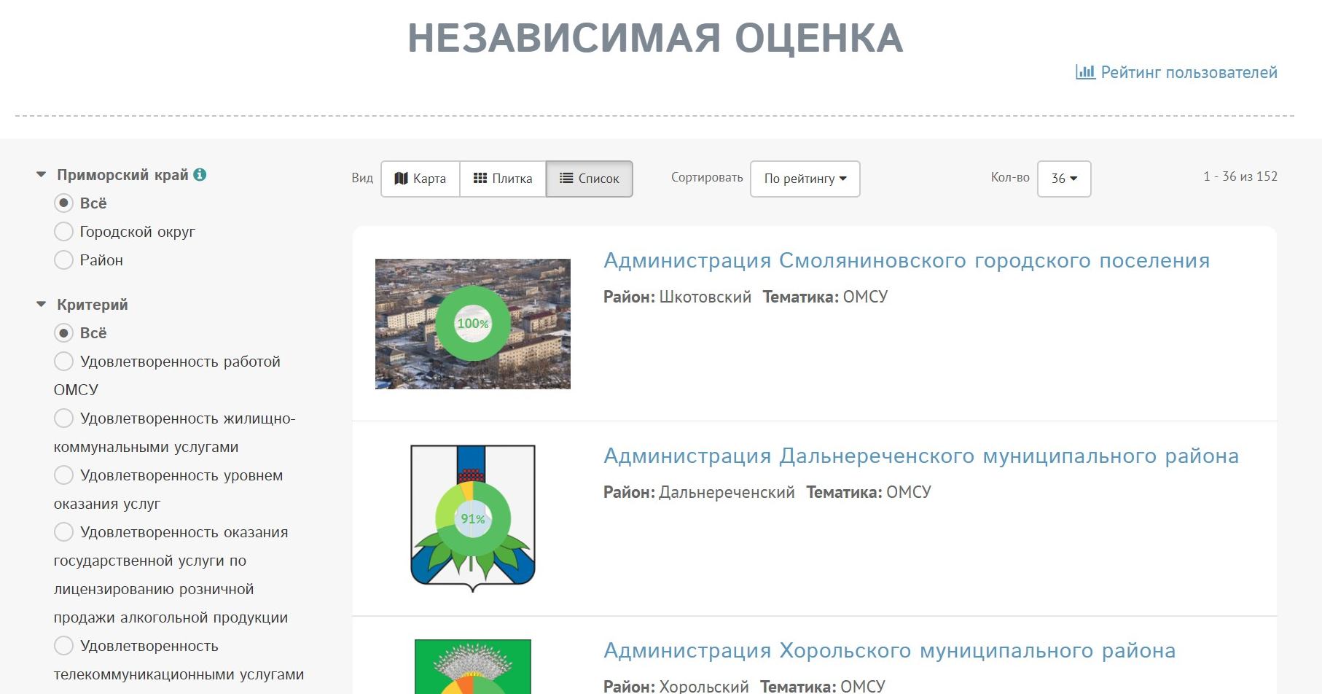

Slide 11
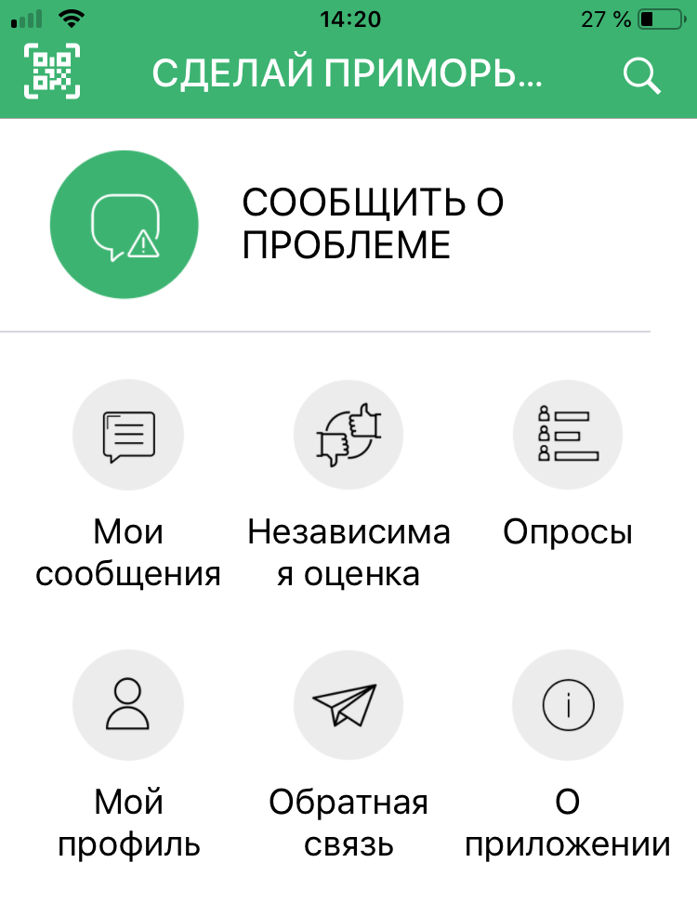
Независимая оценка . Как это работает?
1 вариант: сайт
2 вариант: мобильное приложение
СделайПриморьеЛучше.рф
Авторизация ЕСИА
Кнопка «Проголосовать»
Выбираем свой населенный пункт
Голосуем

Slide 12
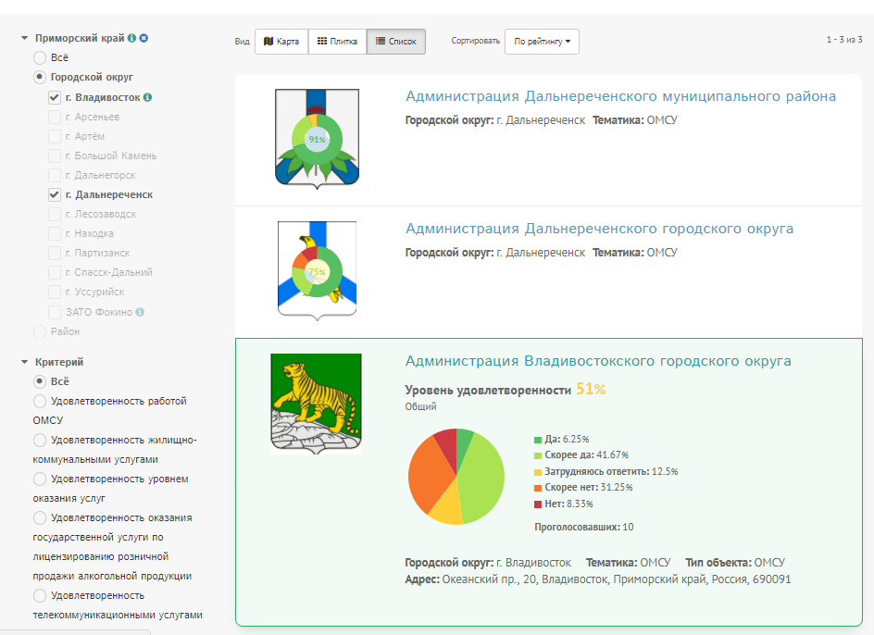
Независимая оценка

Slide 13
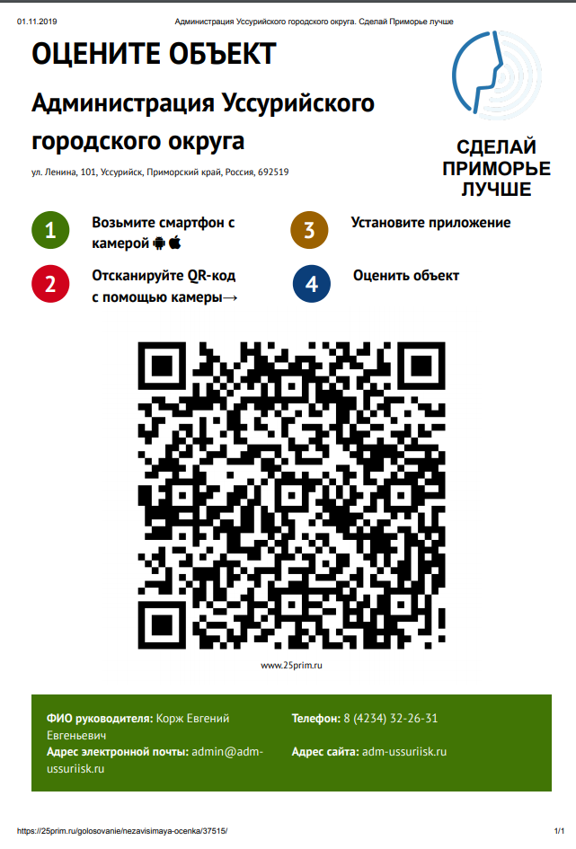
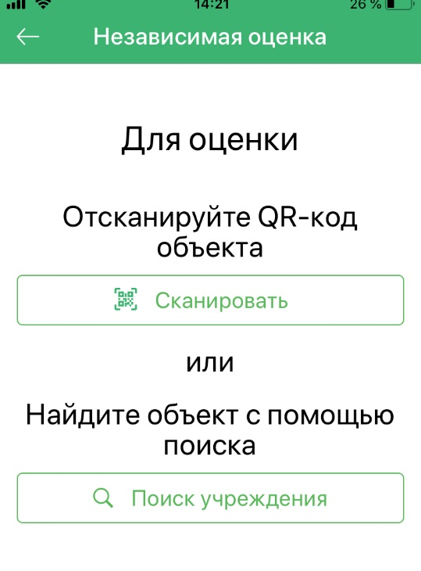

Slide 14
«Сделай Приморье Лучше»
Модуль «Пройти опрос»

Slide 15
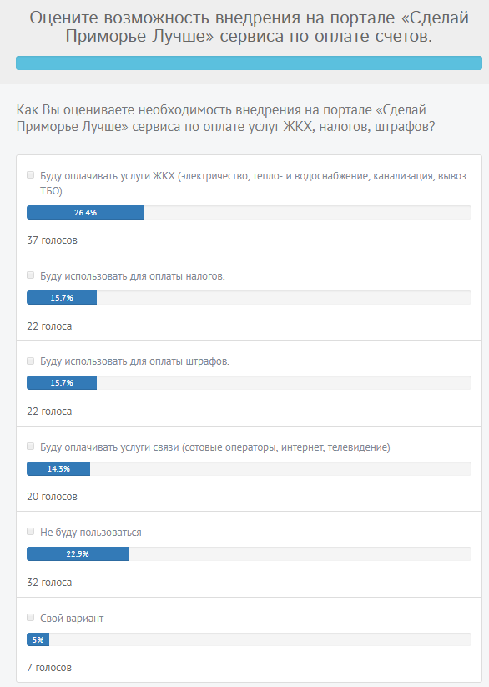

Slide 16
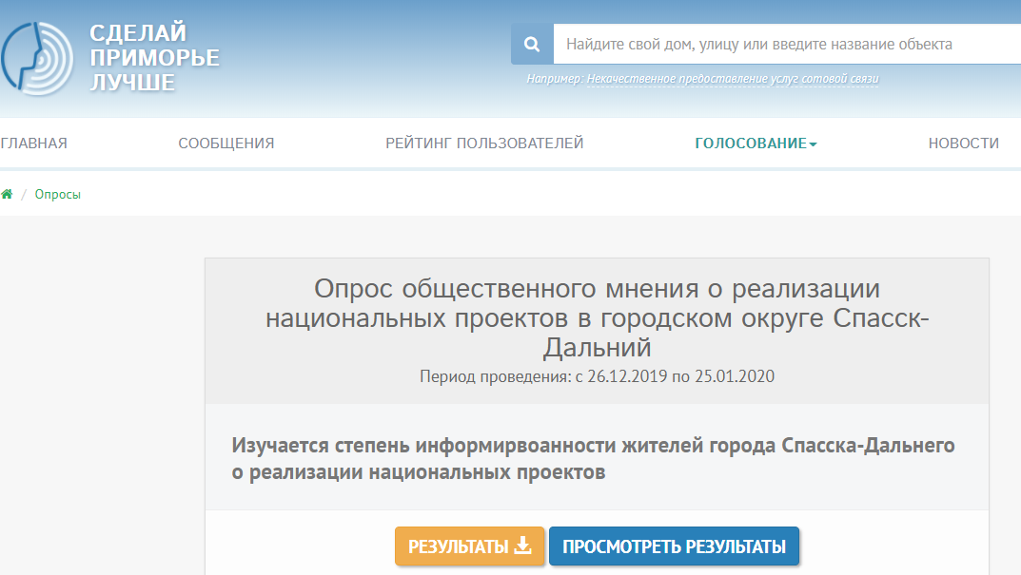
Опросы: Инструмент для всех!

Slide 17






Slide 18
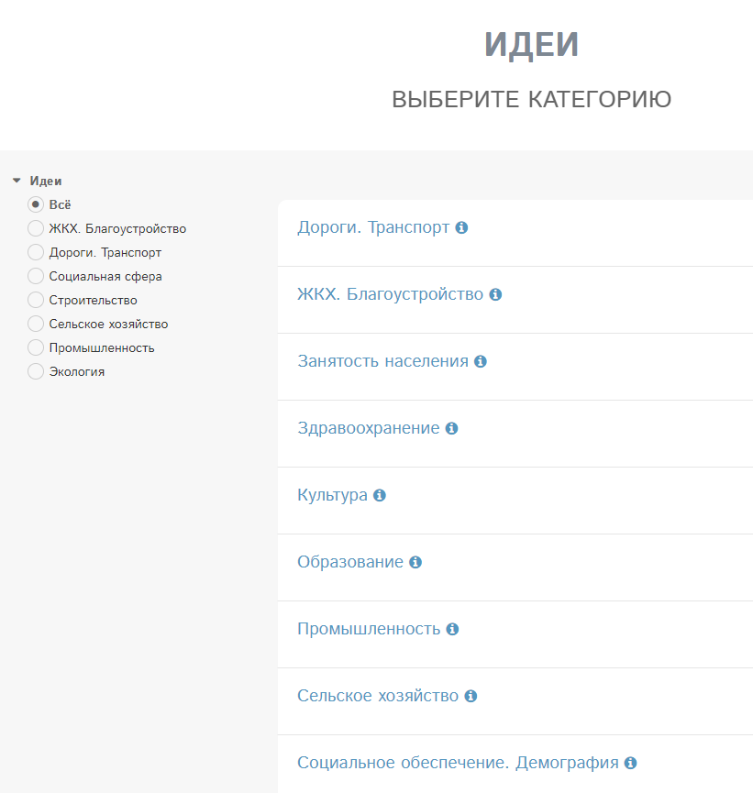


Slide 19



Slide 20
Ваши замечания, предложения, инициативы мы обязательно учтем!
Контакты:
Министерство цифрового развития и связи Приморского края
Тел.:8(423)2209-261
taknado@primorsky.ru

